Slide 1
Hotelería Web Perriot
CAPSTONE
Gabriel Avendaño
Ignacio Coloma
Maipú, 02 Diciembre 2024

Slide 2
CONTENIDO
01
04
Equipo de Trabajo y Caso de Negocio
Tecnologías y Factibilidad del Proyecto.
02
05
objetivos y Metodología
Implementación y Costos
03
06
Topología del Proyecto
Resultado y Conclusión

Slide 3
Equipo de Trabajo y Caso de Negocio
01

Slide 4
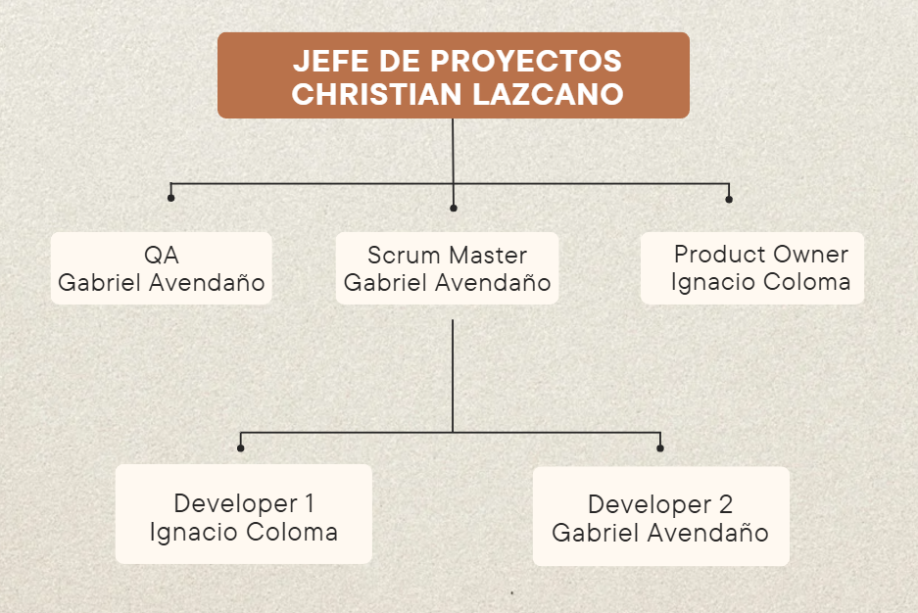
Roles del Equipo:

Slide 5

Problemática y Solución:
la necesidad de encontrar un lugar donde dejar a los caninos mientras sus dueños puedan disfrutar de sus vacaciones sin preocuparse de sus mascotas y la falta de servicios confiables y de calidad que permitan cubrir todas sus necesidades.
Se diseñó una página web que permita a los dueños de sus mascotas:
-Hacer reservas para sus mascotas
-Agregar servicios extras a la estadía de su mascota
-Además, siempre podrán contactar a la empresa para solicitar algún tipo de cuidado especializado.

Slide 6
TÍTULO
02
Objetivos y Metodología

Slide 7
Objetivos:
Objetivos del proyecto:
-Creación de un servicio web que facilite la reserva de las mascotas a la hotelería Perriot
-Divulgación de información sobre el hotel canino para mayor gente que requiera de los servicios que ofrece
-Optimización de tiempo a la hora de registrar reservas y posibilidad de recibir mayor clientes que requieran los servicios cuando lo necesiten y en el lugar que quieran solicitarlos.

Slide 8
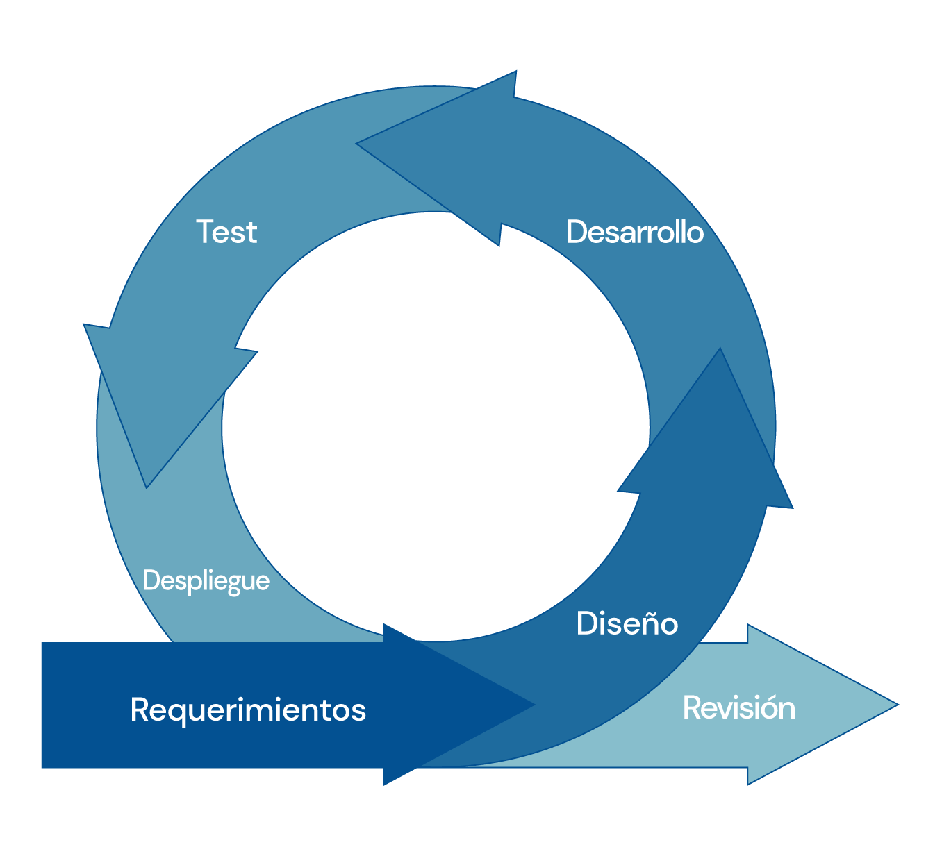
Metodología: Scrum Ágil

Slide 9
Topología del Proyecto
03

Slide 10
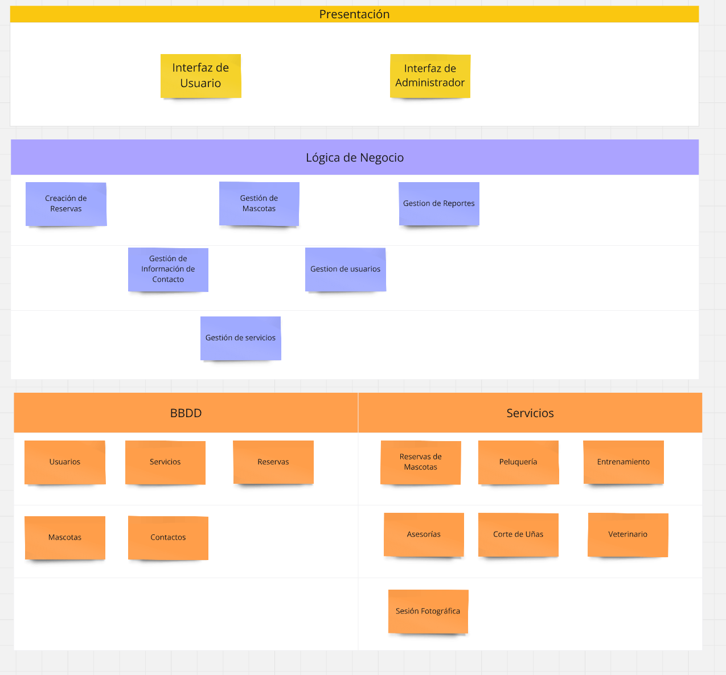
Modelo por Capas

Slide 11
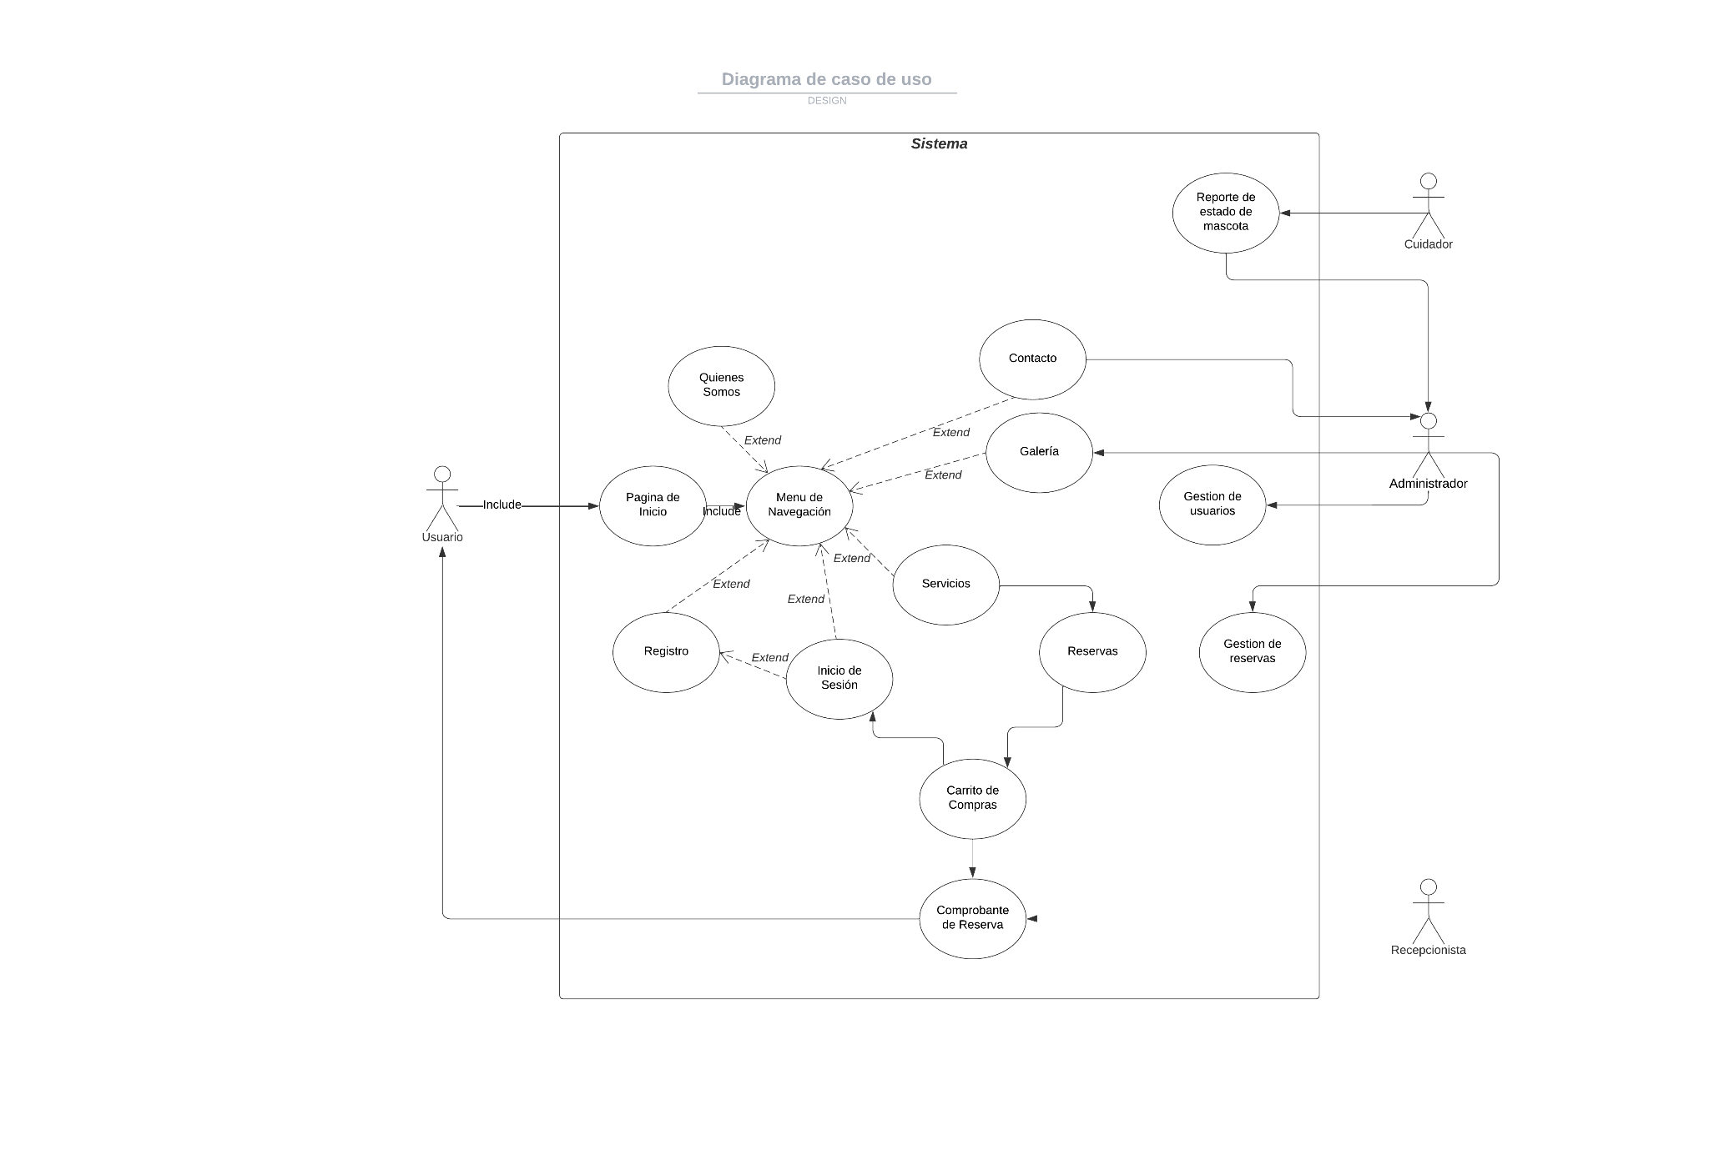
Diagrama Caso de uso General

Slide 12
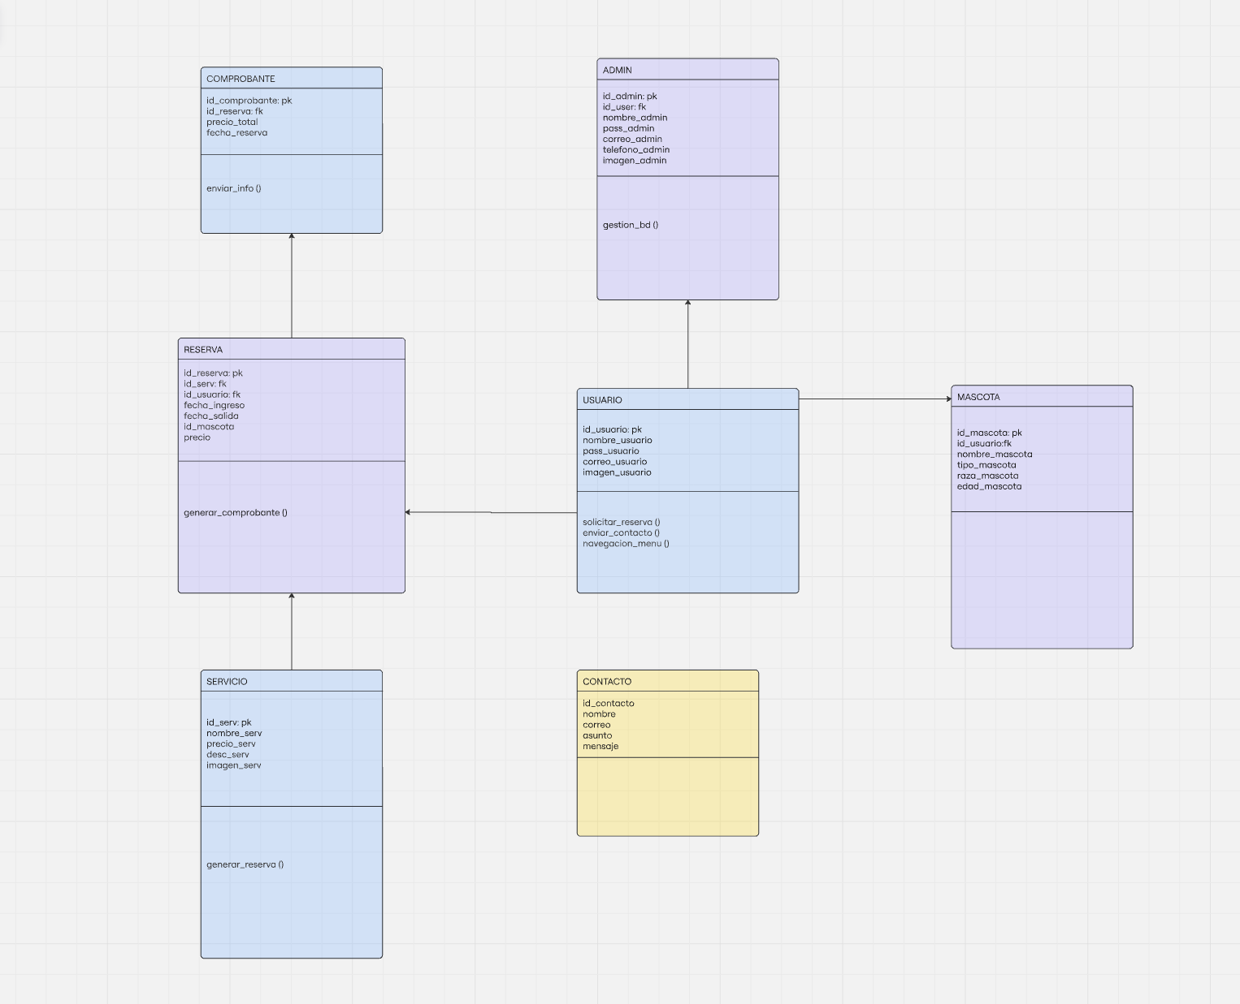
Diagrama de Clases

Slide 13
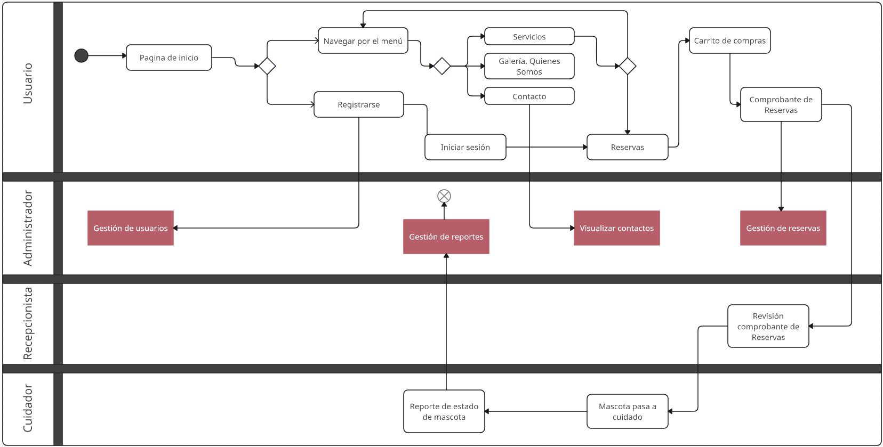
Diagrama de Actividad

Slide 14
Tecnologías y Factibilidad del Proyecto
04

Slide 15








Tecnologías Utilizadas:

Slide 16
Factibilidad Técnica:
-Reservas en líneas para el hospedaje y servicios adicionales
-personal capacitado para ofrecer los servicios
-Sección de contacto para resolver dudas.
-Actualizaciones diarios del estado de las mascotas

Slide 17
Factibilidad Legal:
-Terminos y Condiciones claros y seguros para el cliente
-Garantizada la seguridad de los clientes y sus mascotas (políticas de privacidad)
-Sistemas de pagos confiables (webpay)
-Cumple con todas las normativas de comerico electronico e

Slide 18
Implementación y Costos
05

Slide 19
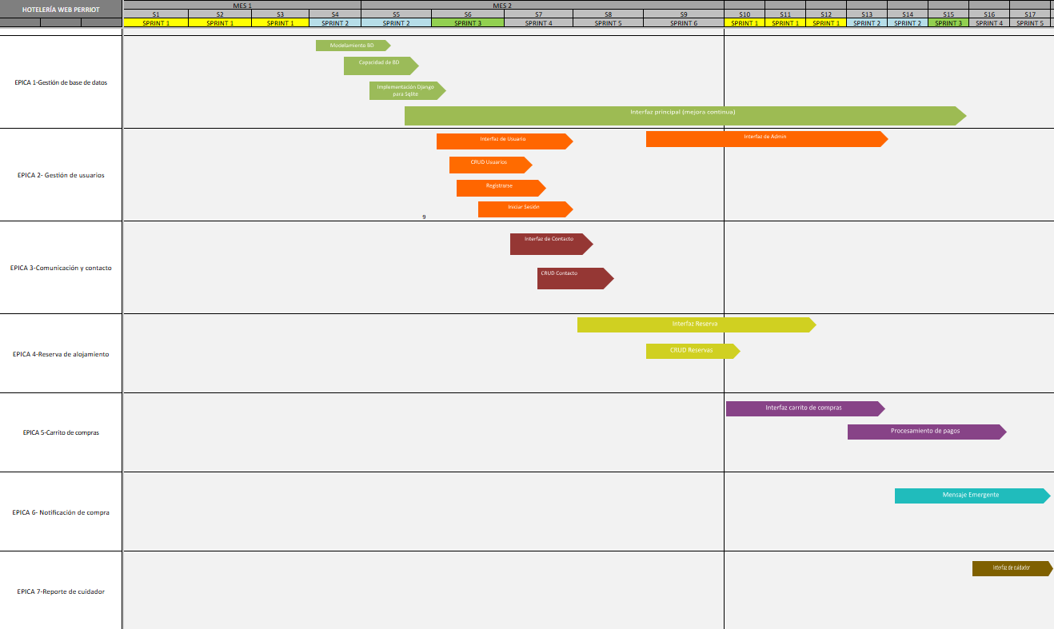

RoadMap

Slide 20
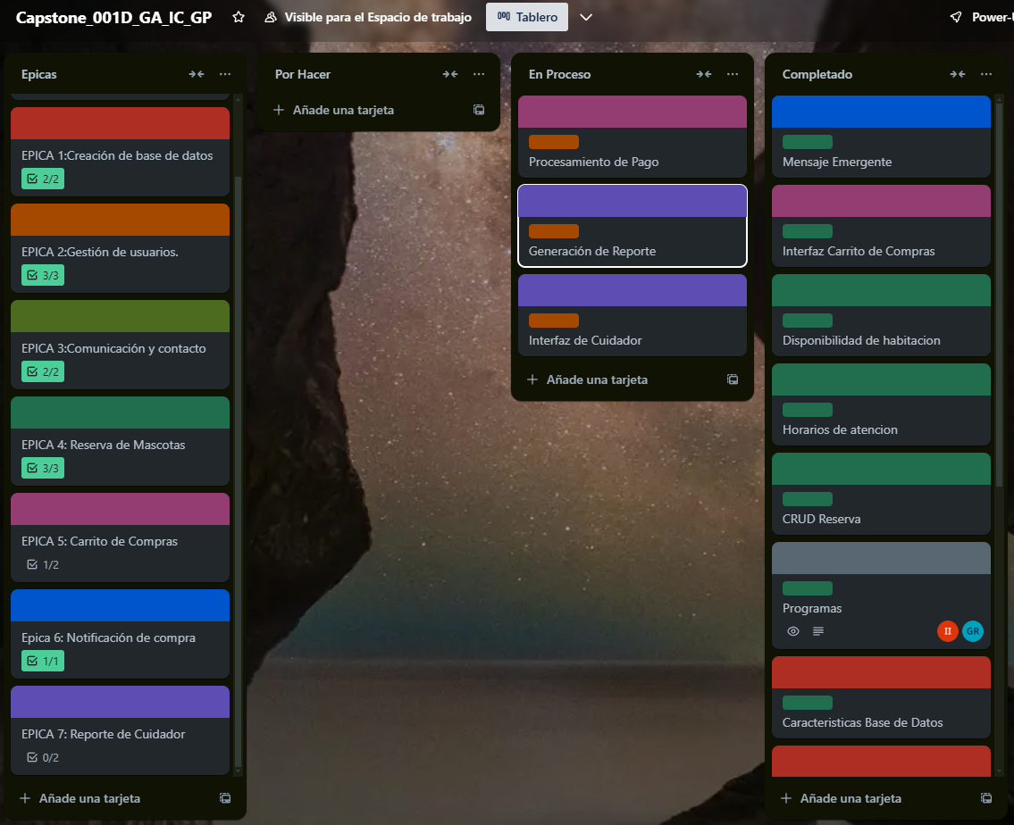
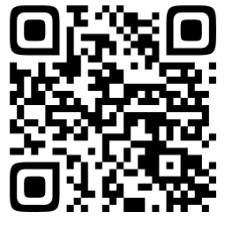
Trello

Slide 21
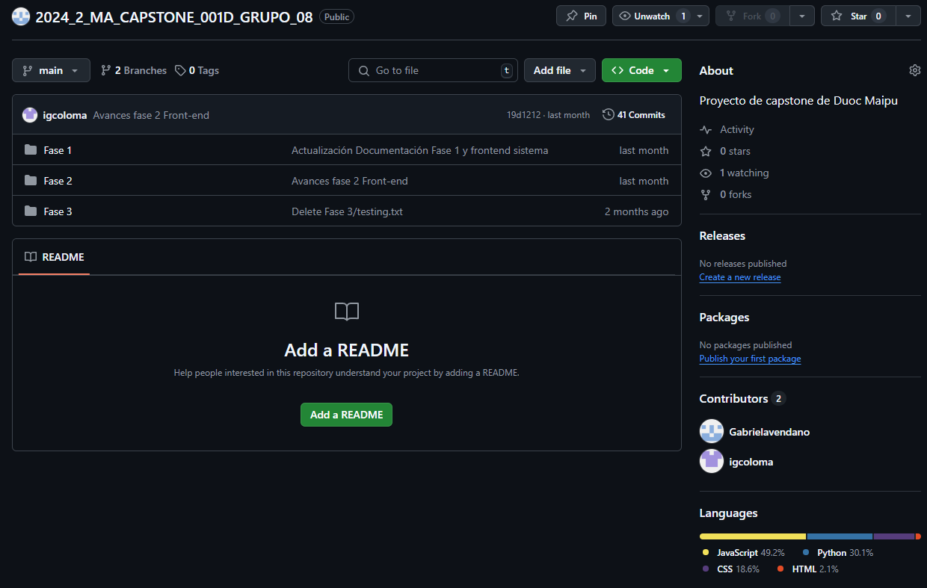

Github

Slide 22
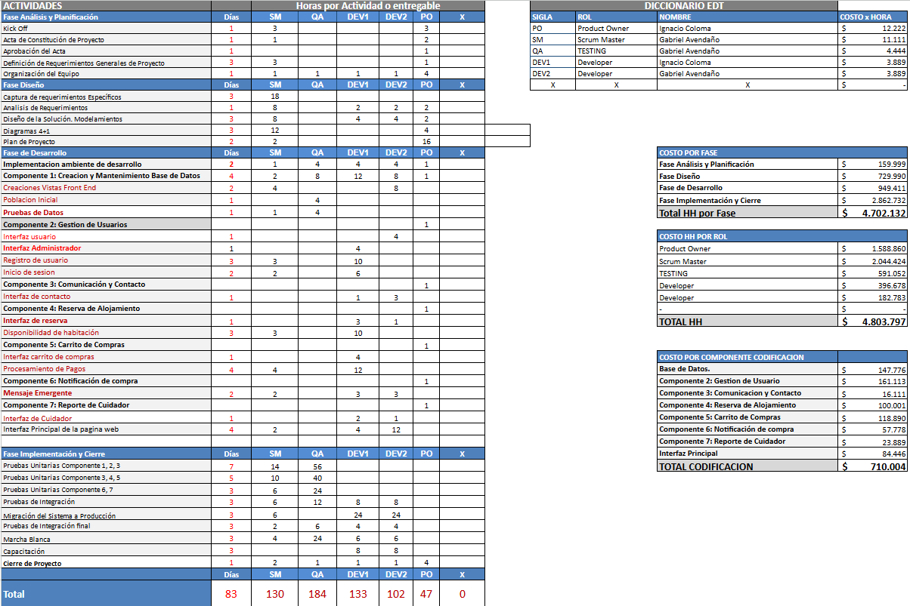

Costo x Esfuerzo

Slide 23
Resultado y Conclusión
06

Slide 24
Resultado del Proyecto:

Slide 25

Conclusión y Proyecciones Laborales:

Slide 26
FIN

